Slide 1
Espelhos de Corrente
Prof. Jader A. De Lima

Slide 2
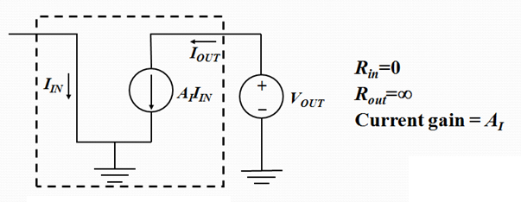
IOUT = AI IIN
fonte de corrente ideal

Slide 3
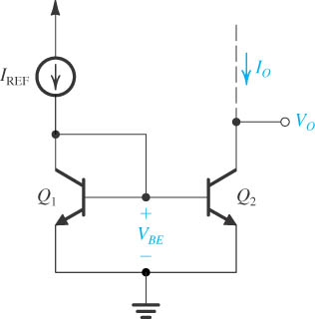
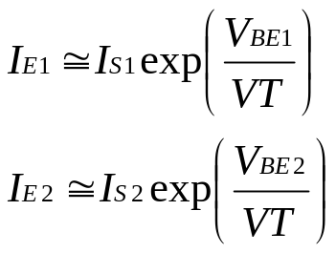
Espelho de corrente simples com BJT´s
Pelo modelo clássico do BJT
Sendo VBE1 = VBE2 = VBE
e admitindo Q1 e Q2 casados, ou IS1 = IS2 = IS
IE1 = IE2
Desprezando-se as correntes de base, i.e., IC = IE
IO = IREF

Slide 4
Razão de espelhamento
Q2 possui uma área junção emissor-base N vezes a de Q1
IO = N IREF

Slide 5
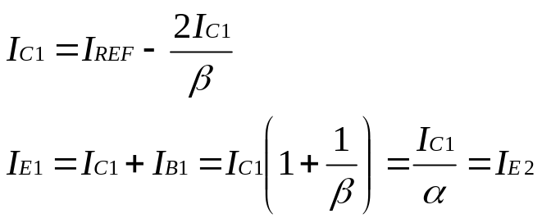
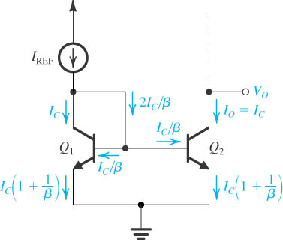
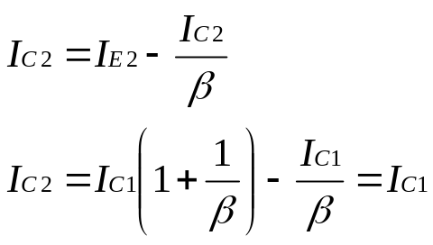
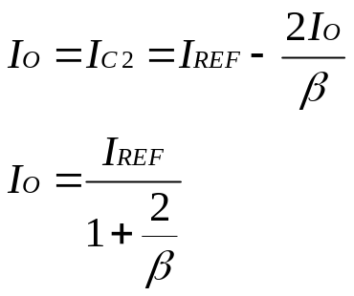
Efeito das correntes de base IB1 e IB2

Slide 6
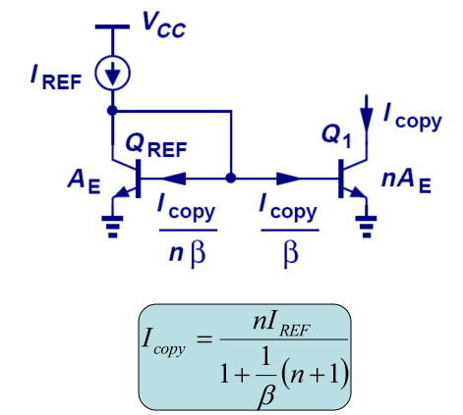
Efeito das correntes de base no fator de espelhamento

Slide 7
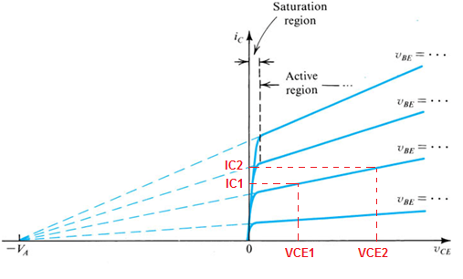
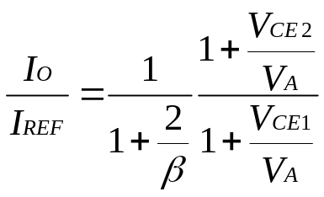
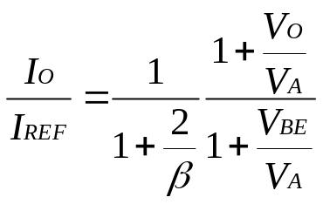
Considerando o Efeito Early:
Tensão de Early
+
+
VCE1
VCE2
-
-
mesmo com Q1 e Q2 casados, há erro
no espelhamento de corrente!
beta finito

Slide 8
Considerando o Efeito Early:
Tensão de Early
+
+
VCE1
VCE2
-
-
mesmo com Q1 e Q2 casados, há erro
no espelhamento de corrente!
Efeito Early

Slide 9
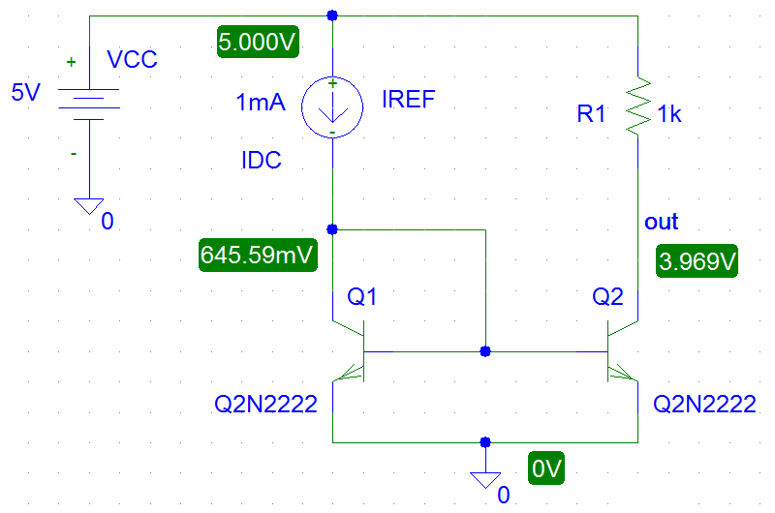
Q2N2222: |VA| = 74V; β = 256

Slide 10
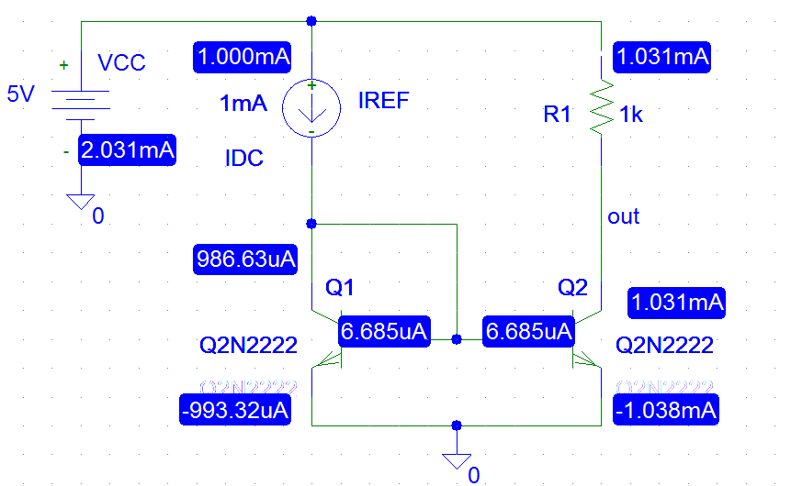

Slide 11
erro 3.1%

Slide 12
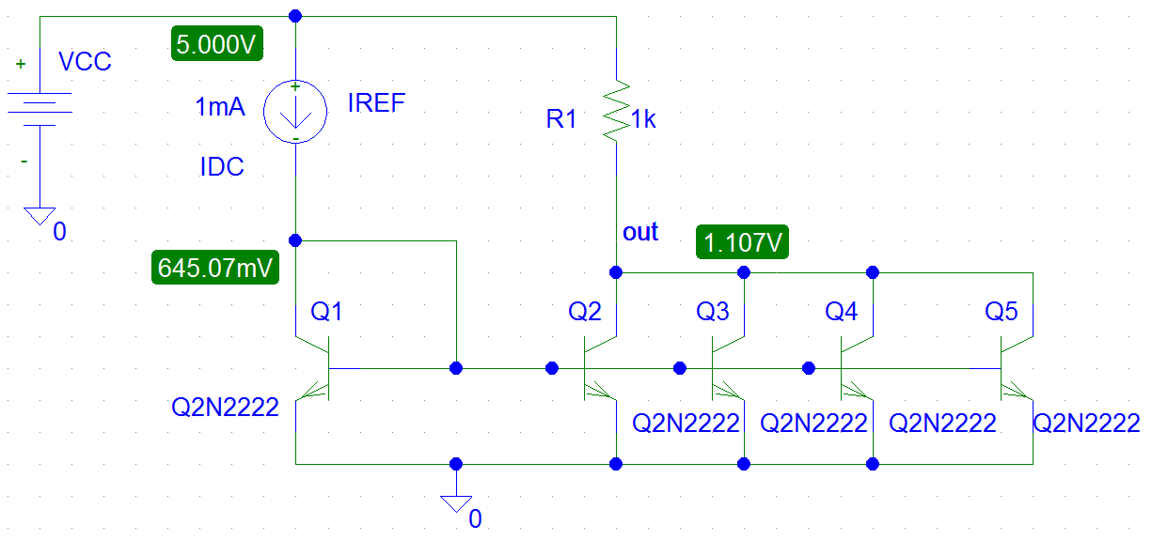
1X
4X

Slide 13
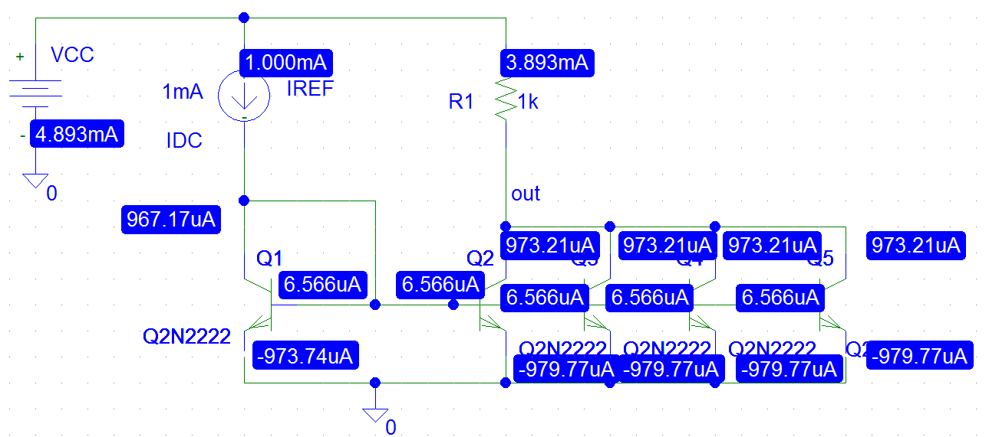
1X
4X

Slide 14
erro -2.68%
1X
4X

Slide 15
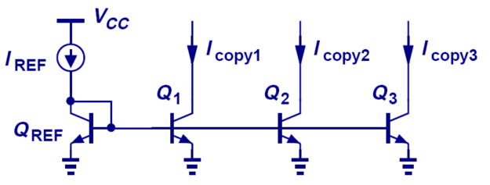
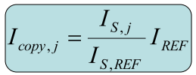
Múltiplos espelhamentos:

Slide 16
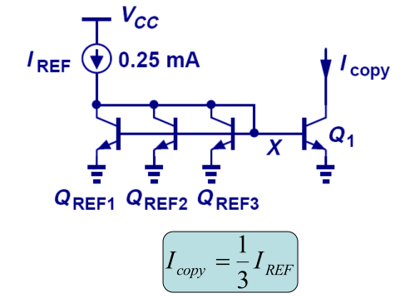
Fracionamento de corrente:

Slide 17
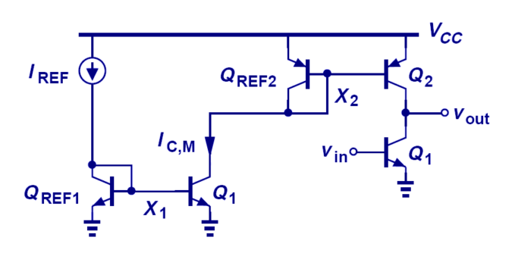
Geração de IREF para espelho PNP
IREF
IREF
circuito a ser polarizado

Slide 18
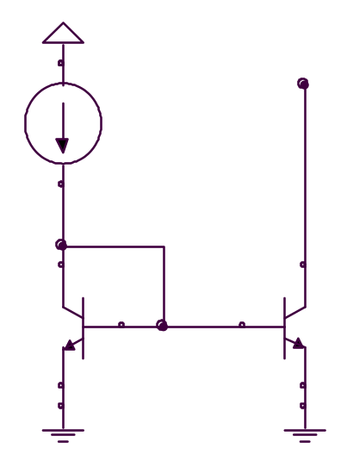
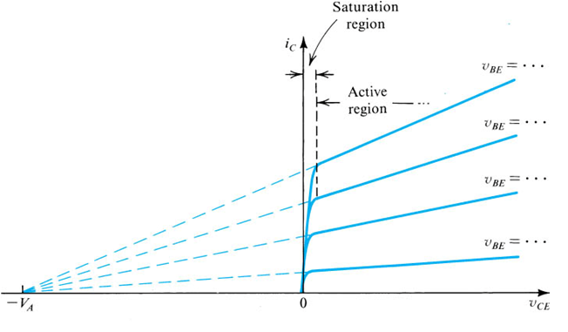
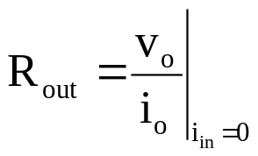
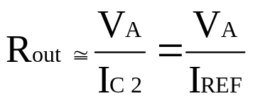

Resistências de Saída
V_{CC}
I_{REF}
i_{o}
R_{IN}
Q₁
Q₂
R_{OUT}
Espelho de corrente 1:1

Slide 19
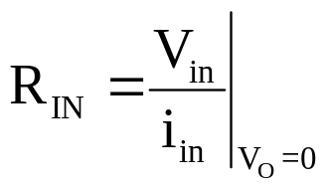
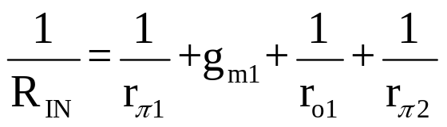
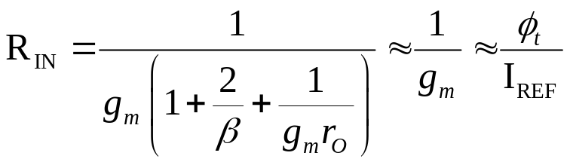
Resistências de Entrada
V_{CC}
I_{REF}
i_{o}
R_{IN}
Q₁
Q₂
R_{OUT}
Espelho de corrente 1:1
i_{in}
B₁
C₁
B₂
+
g_{m1}v_{be}
V_{in}
v_{be}
r_{π1}
r_{o1}
r_{π2}
-
E₁≡E₂

Slide 20
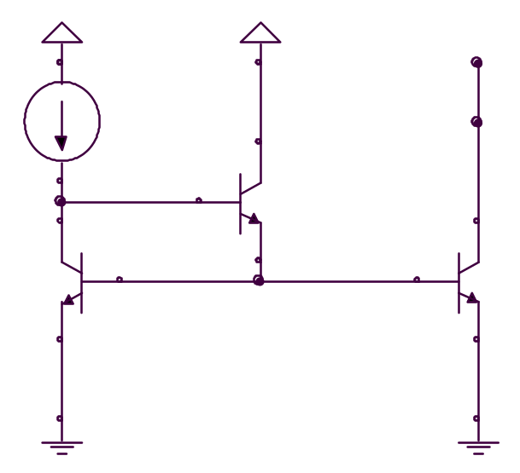
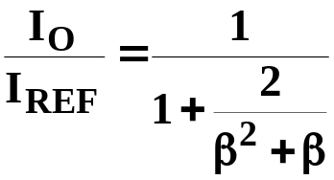




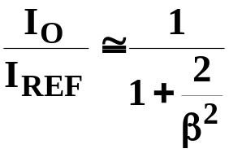
Espelho de corrente com compensação da corrente de base
(Beta helper)
V_{CC}
I_{REF}
I_{C}=βI_{B}
I_{B}
I_{B}

Slide 21
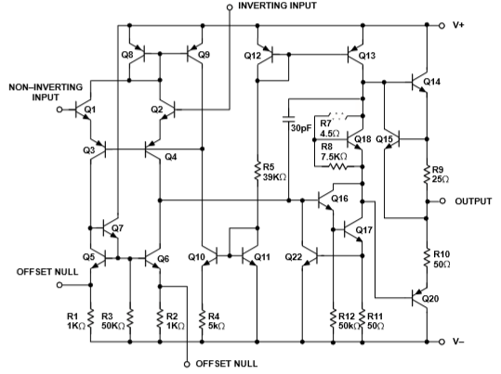
Opamp 741
beta helper

Slide 22
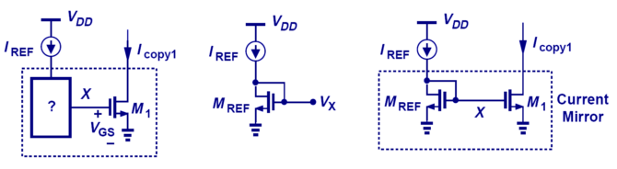
Espelho de Corrente a MOSFET´s
conceito de espelho de corrente pode ser estendido a transistores MOS

Slide 23
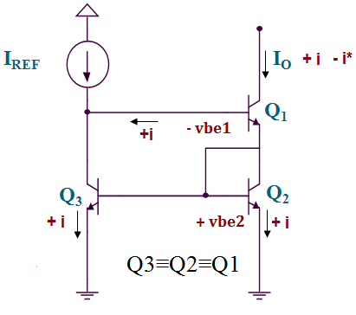
Espelhos de corrente com elevada resistência de saída
1) Espelho de Corrente Wilson

Slide 24
mecanismo de realimentação negativa

Slide 25
mecanismo de realimentação negativa

Slide 26
mecanismo de realimentação negativa

Slide 27
mecanismo de realimentação negativa

Slide 28
mecanismo de realimentação negativa

Slide 29
compensação 1ª ordem à
variação + i
mecanismo de realimentação negativa

Slide 30
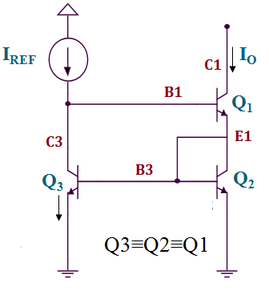
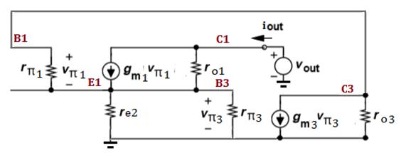

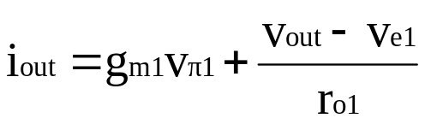


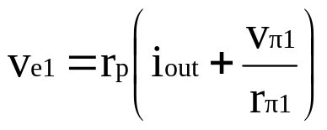

Resistência de sáida ac do espelho Wilson
circuito equivalente AC
Q2 conectado como diodo é representado por re2
β1 = β2 = β3
(1)
(2)
(3)
(5)
(4)
sendo

Slide 31



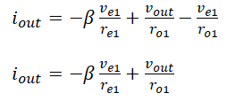
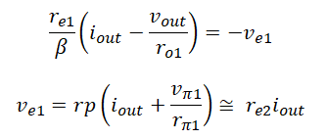
Substituindo (1) , (3) em (5):
e subsitituindo em (2), sendo gm1 = 1/re1:
(6)
Utilizando (4) e admitindo rπ3 = βre3 >> re2, tem-se rp ≅ re2 e como gm1vπ1>> vπ1/rπ1,
(7)

Slide 32

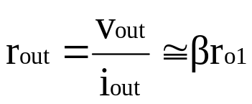
Substituindo (7) em (6):
Sendo re1 ≅ re2, pois IQ1 ≅ IQ2 :
No espelho Wilson, em comparação com o espelho simples, a resistência de saída e multiplicada pelo fator β, aproximadamente.

Slide 33
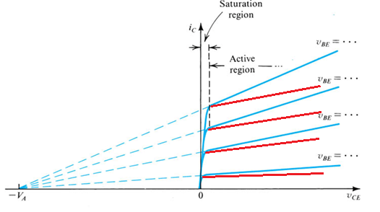
espelho Wilson
(r_{out} aumentado)

Slide 34
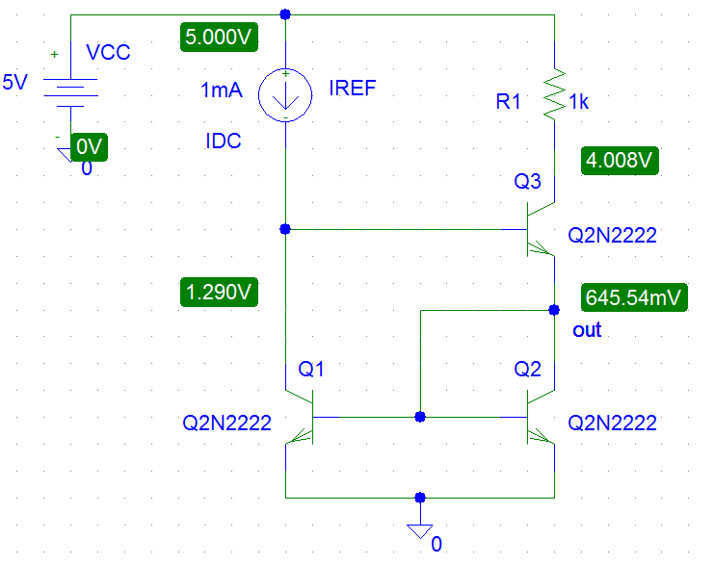

Slide 35
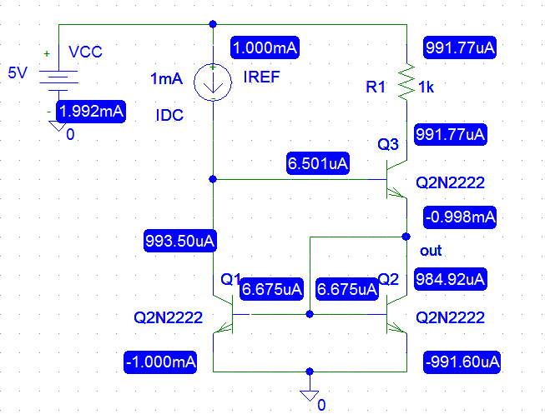

Slide 36
erro - 0.823%

Slide 37
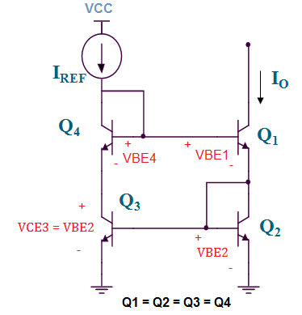
Espelho de corrente Wilson melhorado
redução efeito Early

Slide 38
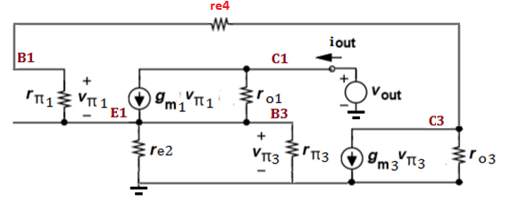
Resistência de saída ac do espelho Wilson melhorado
circuito equivalente AC
Q4 conectado como diodo
Sendo re4 << rπ1, não há diferença básica em relação
ao equivalente ac da versão Wilson original

Slide 39
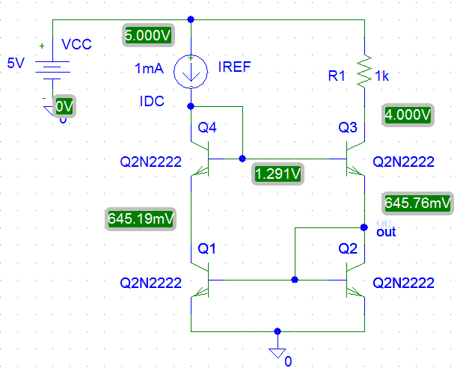

Slide 40
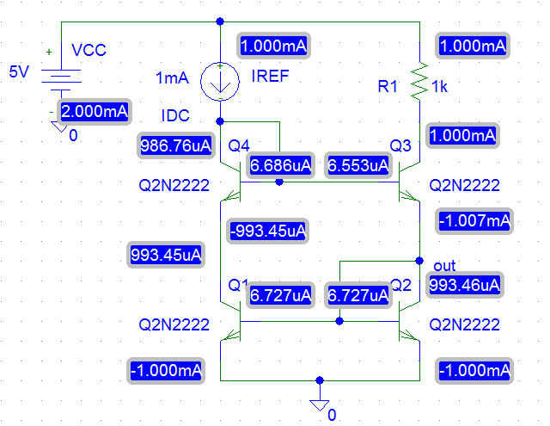

Slide 41
erro 0% !!!

Slide 42
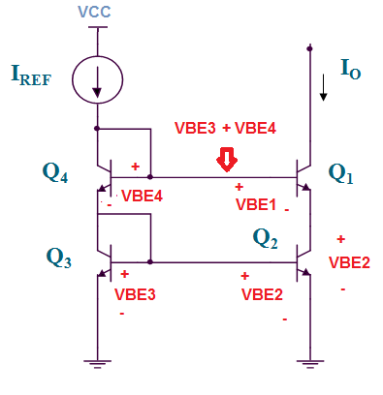
2) Espelho de corrente auto-polarizado

Slide 43
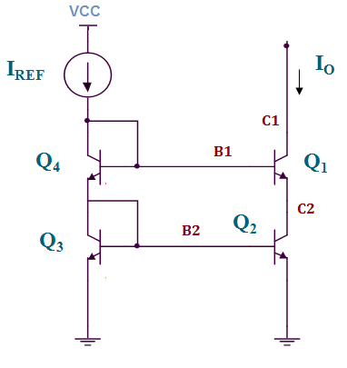
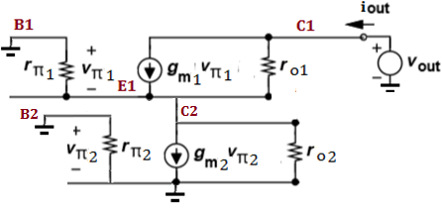



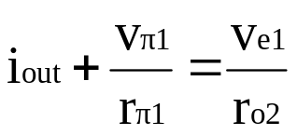
Resistência de sáida ac do espelho auto-polarizado (cascodado)
Admitindo IREF constante, pode-se assumir que
os potenciais nas bases de Q1 e Q2 não variam −> terra ac
β1 = β2 = β3 = β4
(1)
(2)
(3)

Slide 44



Sendo geralmente ro2 >> rπ1 = β re1, tem-se
Utilizando-se (2) e considerando 1/ro1 << gm1 ,
Considerando β >>1
No espelho cascodado, em comparação com o espelho simples, a resistência de saída e multiplicada pelo fator β, aproximadamente.

Slide 45


Slide 46


Slide 47
erro – 2.6%

Slide 48



3) Espelho de corrente com resistor de emissor
(1)
(2)
(3)

Slide 49




Como normalmente rπ1 >> RE, tem-se
Utilizando-se (2) e considerando 1/ro1 << gm1 ,
Considerando β >>1
No espelho com resistor de emissor, em comparação com o espelho simples, a resistência de saída é multiplicada pelo fator (1+gmRE).

Slide 50


Slide 51


Slide 52
erro – 2.1%

Slide 53

Análise resistência de sáida (pequenos sinais)
Espelho simples
rout

Slide 54

Espelho simples

Slide 55

Espelho Wilson
rout

Slide 56

Espelho Wilson
low-fequency pole

Slide 57
Espelho Wilson
rout
low-fequency pole

Slide 58

Espelho Wilson (MOSFET)

Slide 59

Espelho Wilson (MOSFET)

Slide 60

Espelho auto-polarizado
rout

Slide 61

Espelho auto-polarizado

Slide 62

Espelho com resistor de emissor
rout

Slide 63

Espelho com resistor de emissor

Slide 64

Dependência de β com a frequência
βo = 285

Slide 65

Dependência de β com a frequência

Slide 66

Dependência de β com a corrente de coletor

Slide 67

Dependência de β com a corrente de coletor

Slide 68


Estágios de elevado ganho de tensão
utilizam fontes de corrente como carga (carga ativa)
essenciais na composição de opamps

Slide 69



Estágios de elevado ganho de tensão
como Q1 e Q2 possuem aproximadamente a mesma corrente de
polarização, gm1 ~ gm2 e ro1 ~ ro2

Slide 70

Par diferencial com carga ativa

Slide 71


Par diferencial com carga ativa
Mesmo a saída sendo referenciada ao terra, o ganho é integral

Slide 72

Equivalente ac do par diferencial com carga ativa

Slide 73

Circuito ac simplificado e sinal balanceado:
(re3 << ro1)
Sendo g_{m1} = g_{m2} = g_{m}
v_{i2} = - v_{i1}

Slide 74



Circuito ac simplificado e sinal balanceado:
(re3 << ro1)
Sendo g_{m1} = g_{m2} = g_{m}
v_{i2} = - v_{i1}
Ganho diferencial

Slide 75



Par diferencial com carga ativa

Slide 76


Topologia convencional do opamp
2 estágios de ganho de tensão

Slide 77

2 estágios de ganho de tensão

Slide 78

Avo = 103.1dB
phase margin: 51º

Slide 79
REFERÊNCIAS:
• Fundamentals of Microelectronics, B. Razavi, John Wiley and Sons, 2006
• Microelectronic Circuits, A. Sedra and K. Smith, Oxford university Press, 5th Edition, 2003
Analysis and Design of Analog Circuits, Gary, Hurst, Lewis and Meyer, 4th Edition, 2001

